Slide 1
Le minoranze

Slide 2
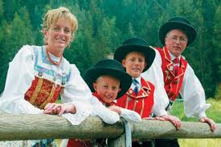
Tipi di minoranze
Che cos’è una minoranza?
Gruppo di persone unito da alcune caratteristiche culturali (tradizioni, costumi, musica, abitudini) diverse da quelle della maggioranza
In molti casi, ma non sempre, hanno anche una lingua diversa
Es. Ebrei → hanno tradizioni e religione diverse ma parlano la lingua della maggioranza
Tedeschi/ladini → hanno la stessa religione ma lingua e tradizioni diverse

Slide 3
Tipi di minoranza a seconda della provenienza
Minoranze senza territorio
Minoranze storiche
Ci sono da sempre sul territorio
Es. tedeschi in Altro Adige, ladini, Catalani, ….
Sono localizzate in varie zone di uno stato, addirittura in varie zone di vari stati
Es. Rom
Nuove minoranze
Sono da pochi decenni sul territorio
Es. minoranza turca in Germania

Slide 4
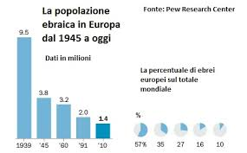
Tipi di minoranza
Religiosa
A volte la minoranza etnico/linguistica è accompagnata anche da una diversa religione
Es. Gli Hazara in Afghanistan hanno diversa lingua, diversa cultura e diversa religione
Es. i testimoni di Geova hanno diversa religione, ma stessa cultura e stessa lingua
In Italia 1.1780.000 non sono cattolici, ma hanno stessa cultura e stessa lingua della maggioranza
Etnico/linguistica
La differenza tra maggioranza e minoranza sta nella lingua e nella cultura

Slide 5
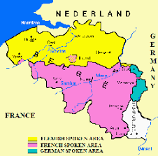
Quando si può dire che un gruppo è una minoranza?
una lingua è minoritaria quando è parlata da più del 5% della popolazione di un territorio, ma meno del 25%
In Belgio per esempio non si può parlare
di minoranza fiamminga o minoranza
Francese, si può invece parlare
di minoranza tedesca ( colore verde)

Slide 6
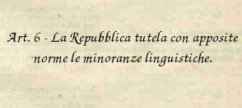
Le minoranze nella legge italiana
Sono tutelate nella costituzione
Nel corso della sua storia lo stato italiano ha inglobato nei suoi confini popolazioni con tradizioni culturali e linguistiche diverse
Nel 1946-47 nell’elaborazione della costituzione italiana si è tenuto conto di questa diversità e si è inserito un articolo per tutelarla

Slide 7
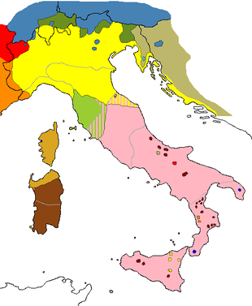

Isole e penisole linguistiche
Penisola linguistica
È un’area di minoranza che confina con un altro stato nel quale sarebbe una maggioranza
Es. tedeschi in Alto Adige confinano con l’Austria dove il tedesco è maggioranza
Es. francoprovenzali in Piemonte
Es. Walser in Valle d’Aosta

Slide 8
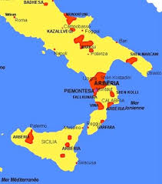
Isole e penisole linguistiche
Isola linguistica
La minoranza è isolata e non «sconfina» in una altro stato in cui è maggioranza
Es. Arbresche nel sud Italia, costituito in varie isole linguistiche

Slide 9
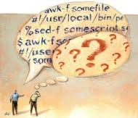
Quante sono le lingue del mondo?
Attualmente nel mondo sono parlate tra le sei e le settemila lingue
il 96% delle lingue sono parlare dal 3 % della popolazione, ciò significa che …
Una lingua minoritaria è per la maggior parte dei casi a rischio di estinzione
Ogni quanto tempo una lingua muore?
si stima che ogni 14 giorni nel mondo muoia una lingua.

Slide 10
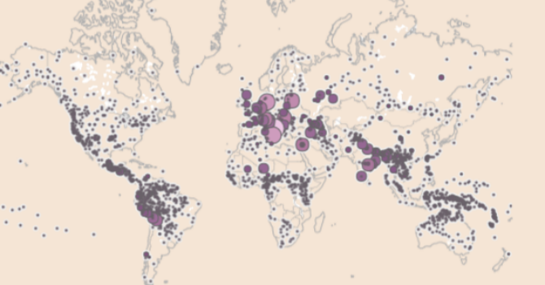
Lingue in via d’estinzione

Slide 11
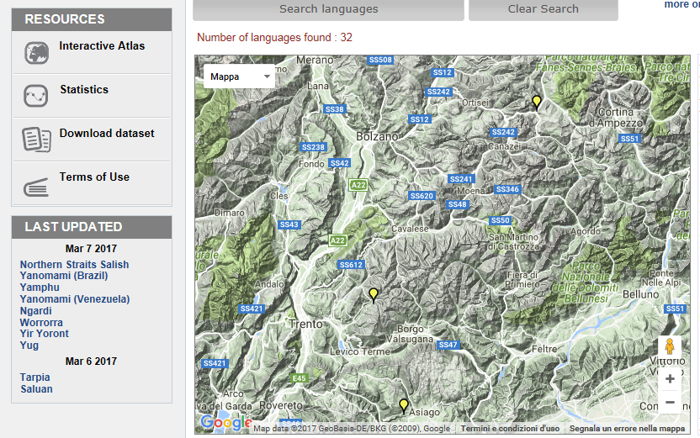
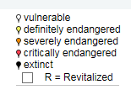
Lingue in via d’estinzione
L'UNESCO ha elaborato un Atlante delle lingue in pericolo del mondo
http://www.unesco.org/languages-atlas/
compaiono le lingue classificate in
6 livelli di vitalità

Slide 12
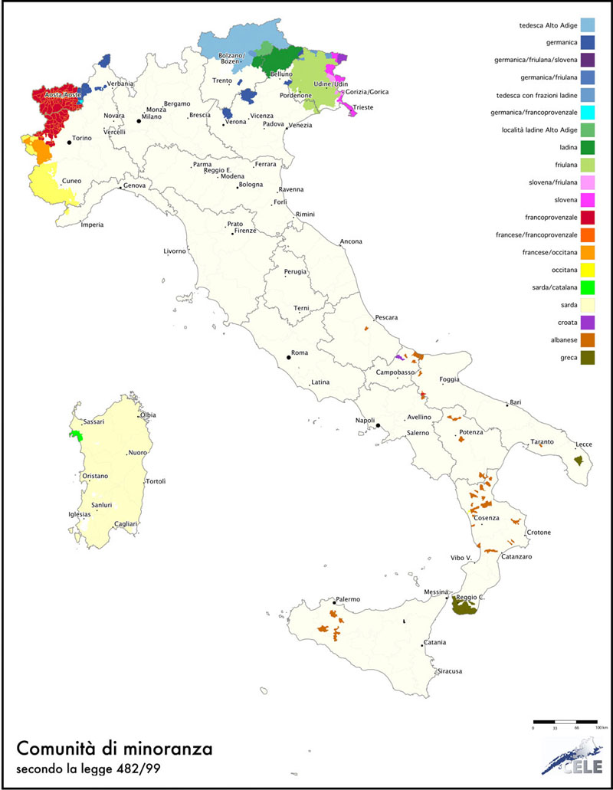
Le minoranze in Italia http://www.miur.gov.it/lingue-di-minoranza-in-italia

Slide 13
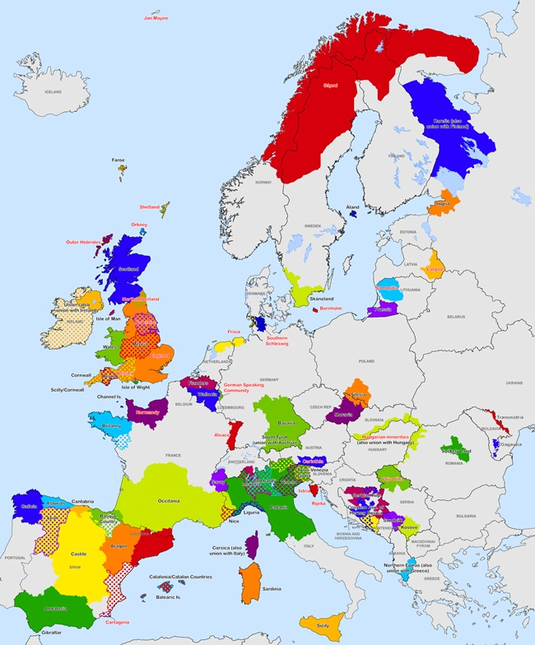
Minoranze in Europa

Slide 14
Alcuni articoli di giornale sulle lingue in via d’estinzione e sui diritti violati delle minoranze
http://nova.ilsole24ore.com/infodata/italia-terra-di-dialetti-la-mappa-delle-lingue-dimenticate-3/
http://www.unimondo.org/Guide/Diritti-umani/Diritti-delle-minoranze/(desc)/show
http://www.lettera43.it/it/articoli/attualita/2015/06/07/le-minoranze-piu-perseguitate-al-mondo/148700/
http://www.repubblica.it/solidarieta/diritti-umani/2017/11/03/news/apolidi_le_discriminazioni_di_cui_sono_vittime_nel_mondo-180125363/
http://www.settimananews.it/chiesa/asia-perseguitate-etnie-e-religioni/
http://www.volint.it/scuolevis/guerre/conflitti%20etnici.htm
http://www.unicef.it/doc/329/tutela-delle-minoranze.htm
http://www.greenman.it/2009/09/educazione-alle-diversita-minoranze-etniche-immigrazione/

